Slide 1
Вычисление функций от матриц размеров n = 2 и 3.
Повелители Матрицы.
Воронцов Игорь
Поршин Игорь
Савченко Ольга

Slide 2
Введение
В проекте сравнивается эффективность (скорость и точность) различных алгоритмов вычисления аналитических функций от маленьких матриц
Хотим определить, какие алгоритмы самые эффективные
Гипотеза: встроенные реализации матричных функций, которые обычно используют, одинаково работают для матриц разных размеров. Оптимизации под маленькие матрицы не сделано, поэтому эти алгоритмы можно улучшить.
Матрицы маленького размера играют огромную роль в практических приложениях: программирование графики, видео, управление роботами и дронами, создание обучающих данных для систем огневого поражения БПЛА, решение систем дифференциальных уравнений, и так далее. Но обычно даже специализированные библиотеки используют те же методы, что и scipy.
Качество работы алгоритмов проверяем по максимально достижимой точности и по скорости работы при достижении одинаковой точности. В случае, если метод не может достичь точности встроенного алгоритма, сравниваем скорость работы при максимальной точности вычислений, которую он может дать.

Slide 3
Описание методов
Были рассмотрены вычисление степеней матриц, в том числе дробных; вычисление квадратных корней из матриц, экспонент и логарифмов.
Рассмотрены методы:
Встроенные – это аппроксимация Паде переменного порядка с масштабированием и многократным возведением в квадрат, быстрый алгоритм возведения в целую степень, алгоритм Шура-Паде для вычисления дробных степеней матрицы и матричного логарифма, блочный алгоритм Шура для квадратного корня.
Реализованные самостоятельно – это использование аналитических формул, ряд Тейлора, собственная реализация аппроксимаций Паде, метод гибридных чисел, вычисление экспоненты с помощью второго замечательного предела, вычисление степеней с помощью экспоненты от логарифма, метод Ньютона для матричного квадратного корня, диагонализация матриц, разложение Шура, вычисление экспоненты симметричных матриц с помощью нахождения собственных чисел через решение кубического уравнения, а также вычисление экспоненты кососимметричных матриц и логарифма ортогональных с помощью метода, который основан на формуле Родригеса.

Slide 4
Аналитический метод на основе гибридных чисел.
Для матриц размера 2 на 2 существует теория, рассматривающая эти матрицы как гибридные числа (параболические, эллиптические, гиперболические, которые затем делятся на времениподобные, пространственно-подобные и светоподобные). Для каждого вида гибридных чисел есть собственное полярное представление и собственный вариант обобщенной формулы Муавра.
Вычисление по этой формуле в соответствии с алгоритмом, приведенным в научной статье, было реализовано. В результате сравнений оказалось, что алгоритм уступает другим аналитическим методам из-за использования плохо обусловленных в окрестностях некоторых значений функций: логарифмов и отношений обычных и гиперболических синусов к своему малому аргументу. Метод можно доработать, улучшив вычисление каждой функции, но в этом нет необходимости – более общий аналитический подход работает лучше.

Slide 5
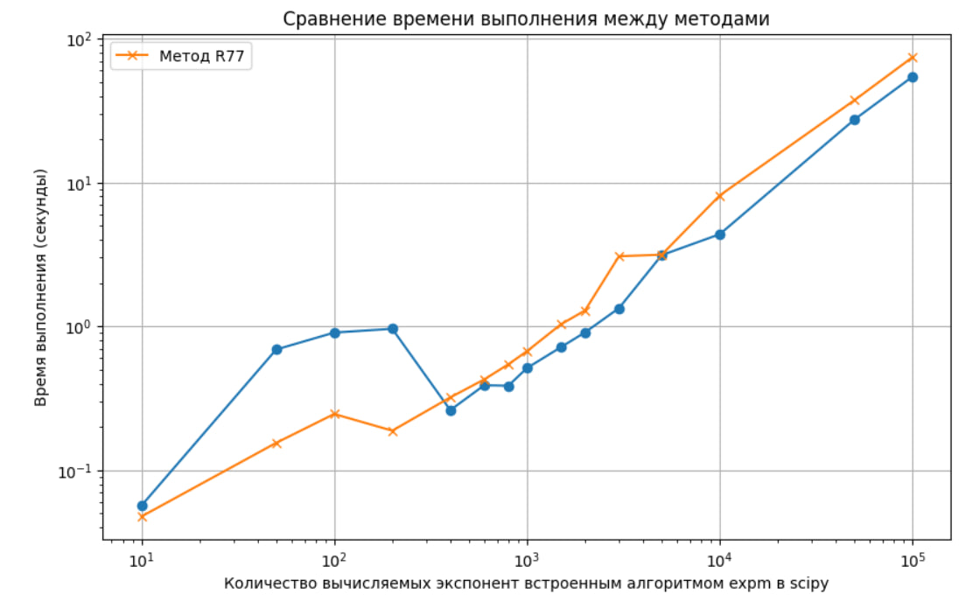
Аппроксимации Паде – собственные и встроенные.
Для получения точности не хуже встроенного метода потребовался 14-й порядок аппроксимации. Встроенный работает быстрее. После оптимизации вычислений удалось приблизить скорость к работе встроенного алгоритма.

Slide 6
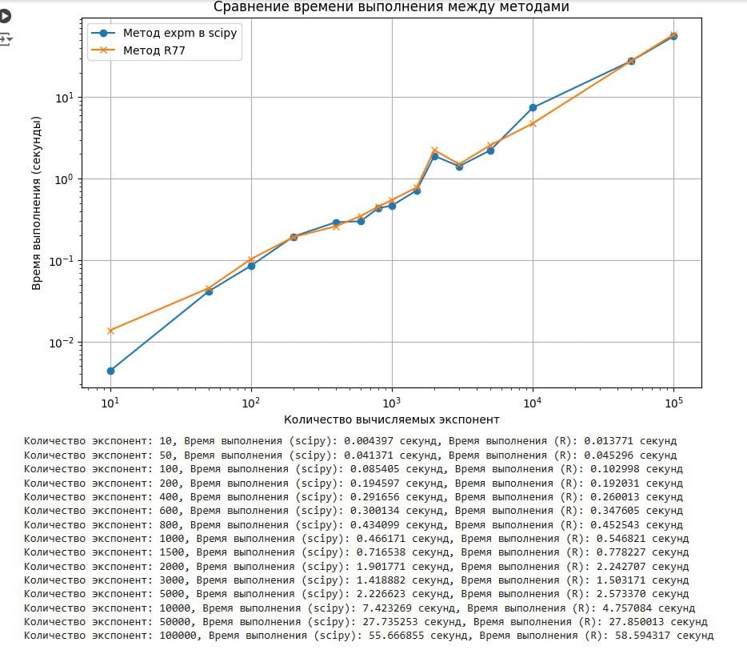

Slide 7
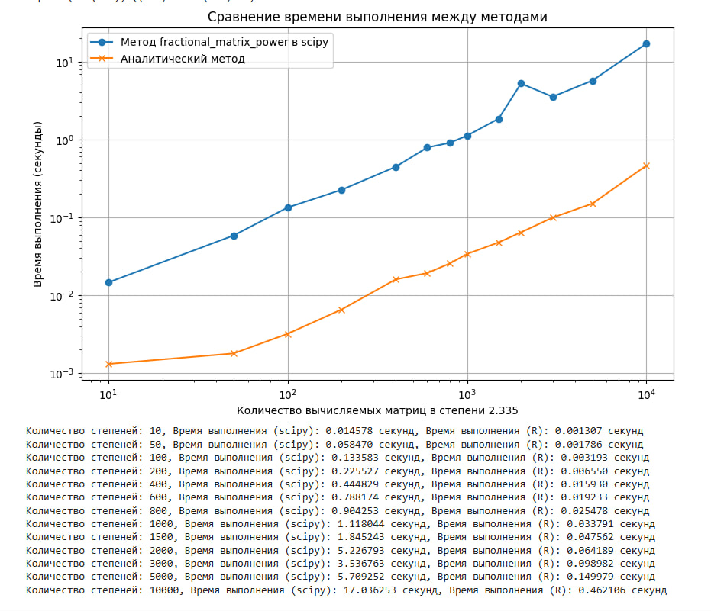
Аналитический метод намного быстрее библиотечного вычисляет дробную степень матрицы.

Slide 8
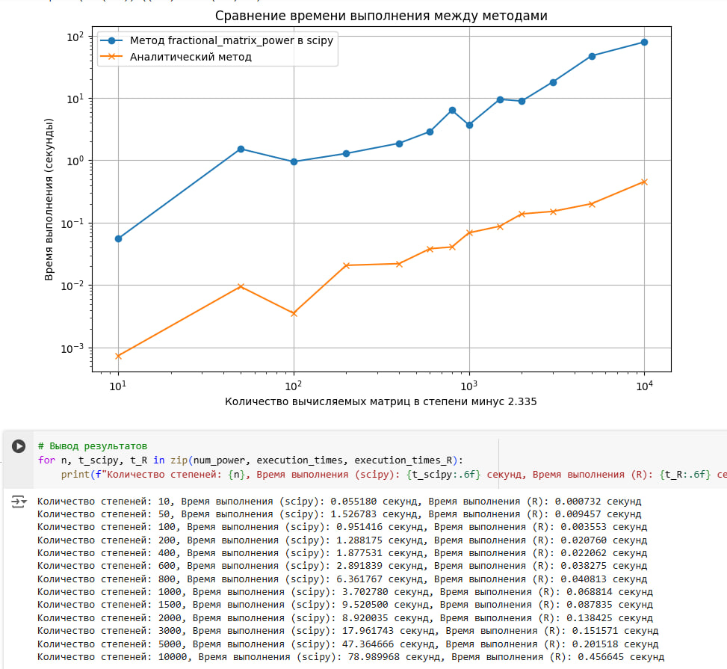
Если степень отрицательная и дробная, аналитический метод в сотни раз быстрее.

Slide 9
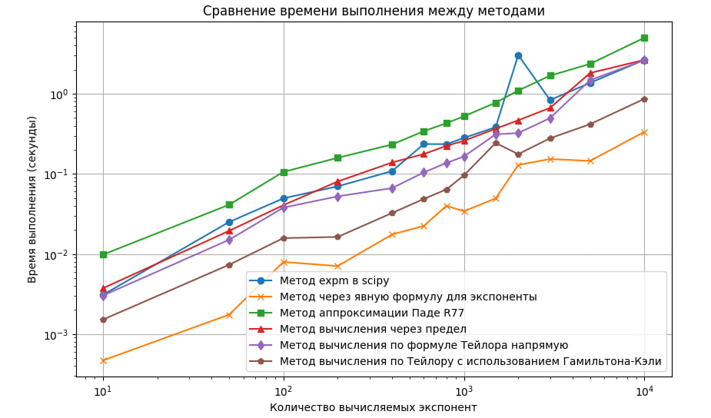
Сравнение методов вычисления матричных экспонент от матриц 2 на 2.
Аналитический метод и ускорение расчета степеней матрицы в формуле Тейлора через уравнение Гамильтона-Кэли значительно опережают библиотечную реализацию.

Slide 10
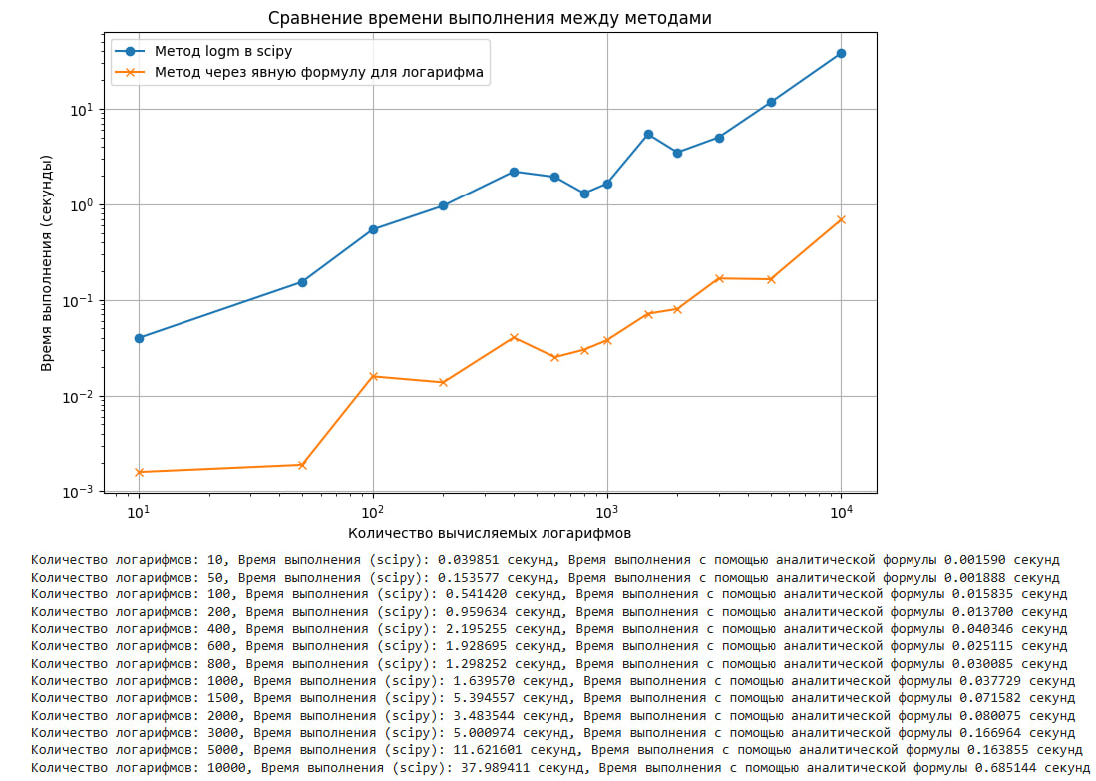
Встроенный матричный логарифм удалось обогнать более чем в 50 раз!

Slide 11
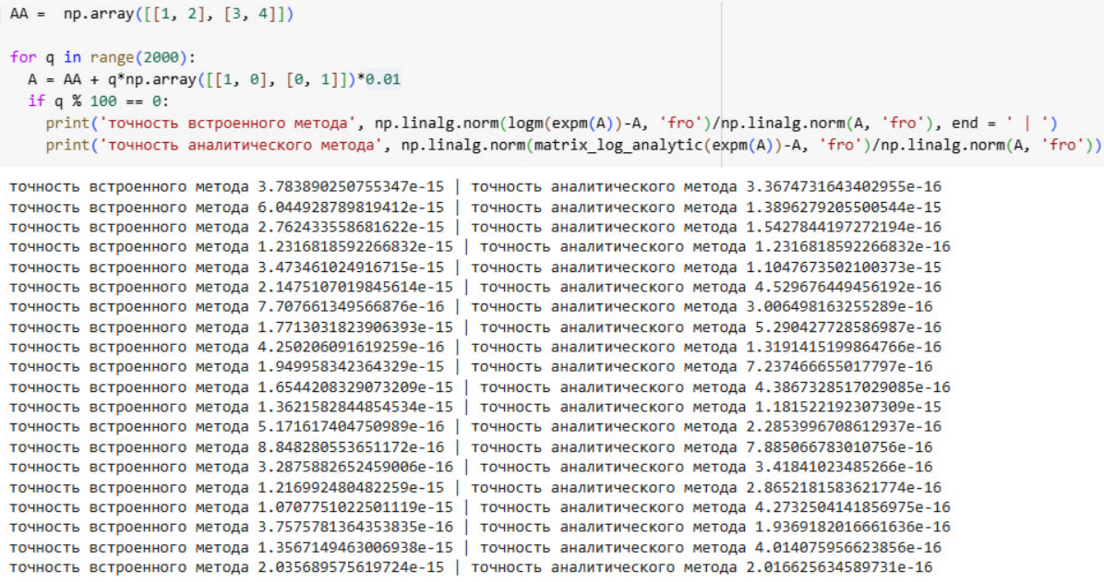
При этом точность аналитического расчета матричного логарифма на уровне машинной независимо от вида матрицы. Библиотечный алгоритм на некоторых матрицах дает точность хуже до 10-15 раз в зависимости от матрицы. Лучшую точность встроенный не смог продемонстрировать ни на одной матрице!

Slide 12
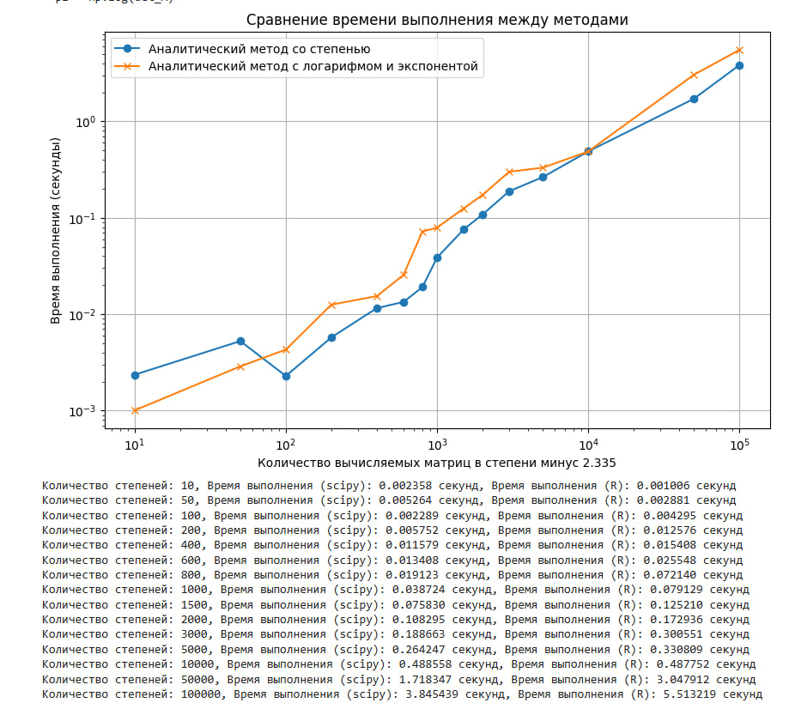
Аналитический метод вычисления степени матрицы напрямую немного эффективнее, чем метод, основанный на взятии экспоненты от логарифма.

Slide 13
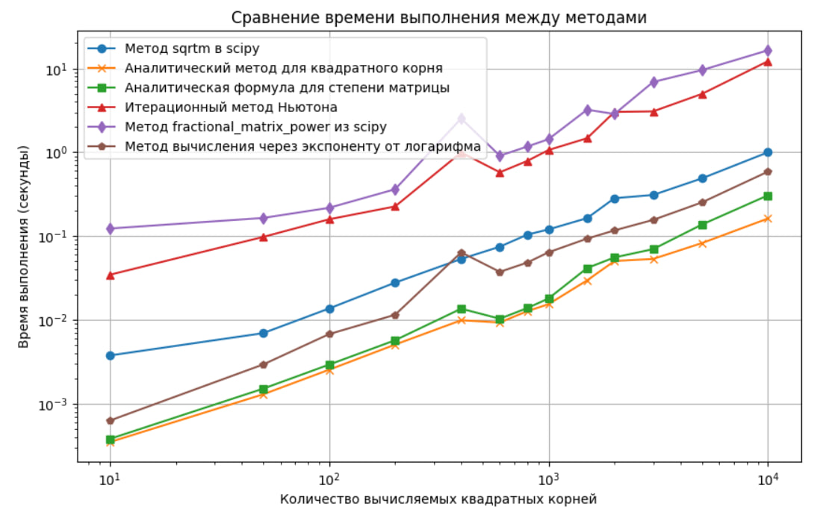
Аналитический метод расчета квадратного корня оказался самым эффективным, однако не сильно превзошел аналитический метод возведения в степень с показателем 0.5

Slide 14
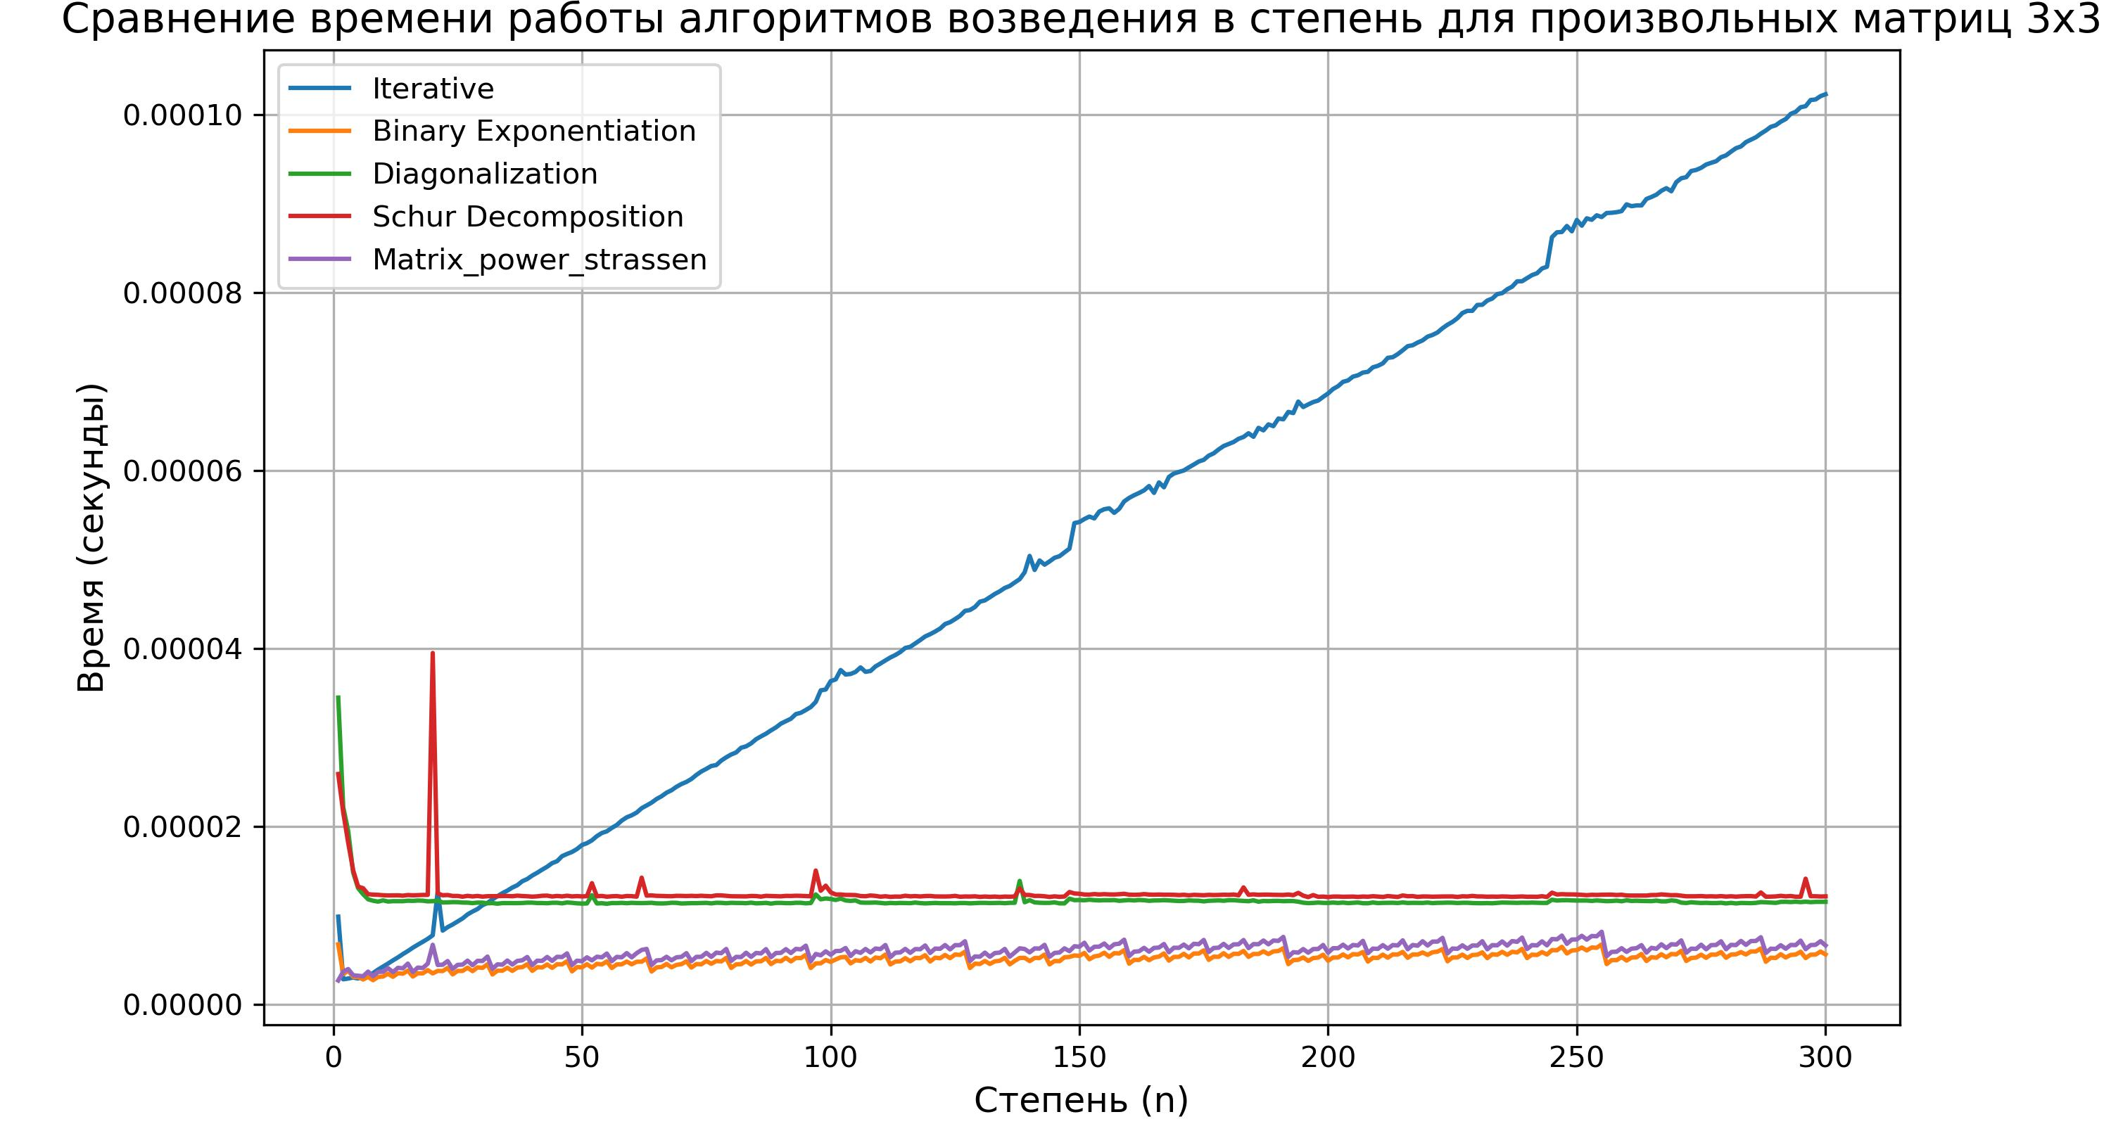
Были сделаны попытки превзойти алгоритм бинарного возведения в натуральную степень, который также реализован в библиотеке numpy, для матриц 3 на 3 разными методами. Этот алгоритм всё равно оказался лучше прочих методов, как и было в матрицах 2 на 2.

Slide 15
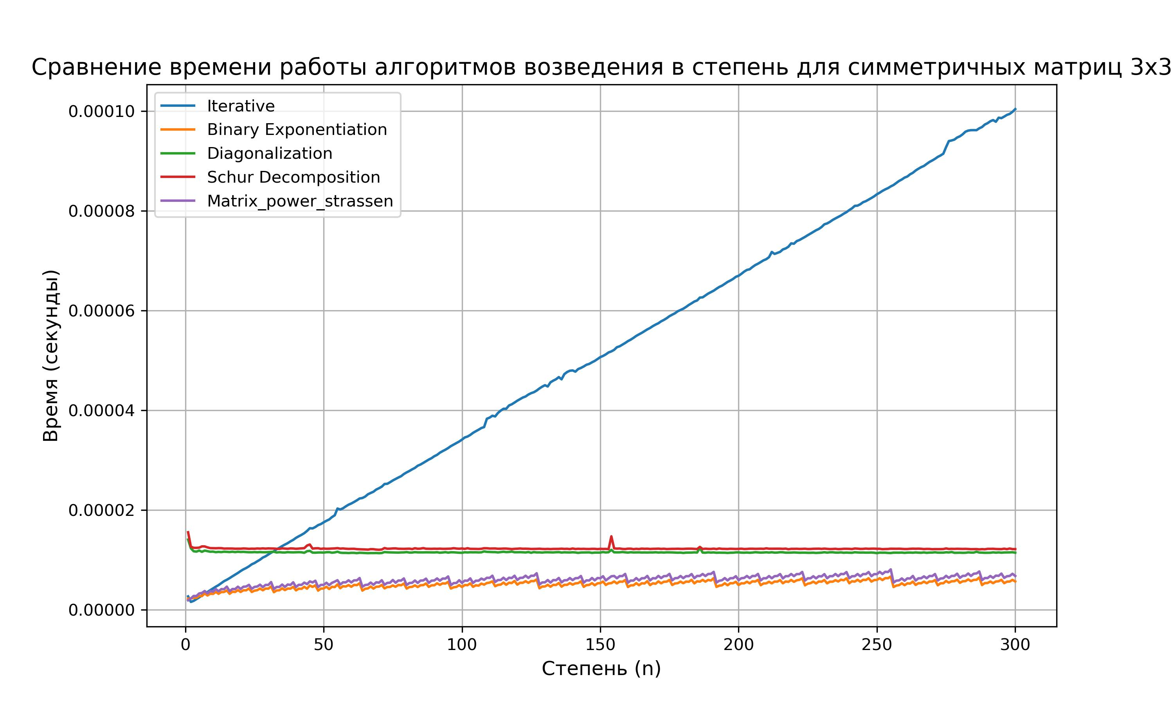

Slide 16
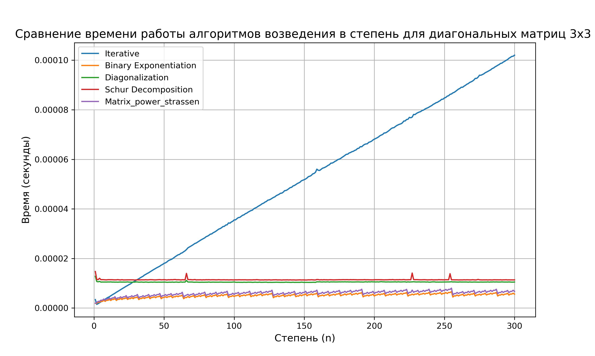

Slide 17
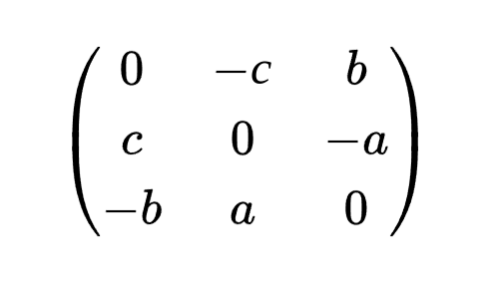
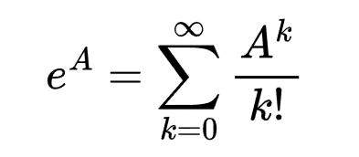
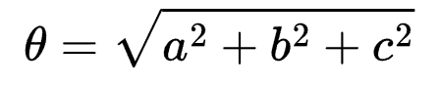
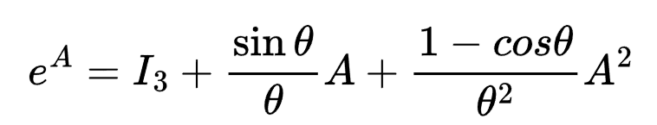
Формула Родригеса: Матричная экспонента для кососимметрических матриц 3x3
Кососимметрическая матрица A размера 3x3 имеет вид:
где a, b, c - вещественные числа. Матричная экспонента матрицы A:
Положим:
Тогда матричную экспоненту можно найти по формуле Родригеса:

Slide 18
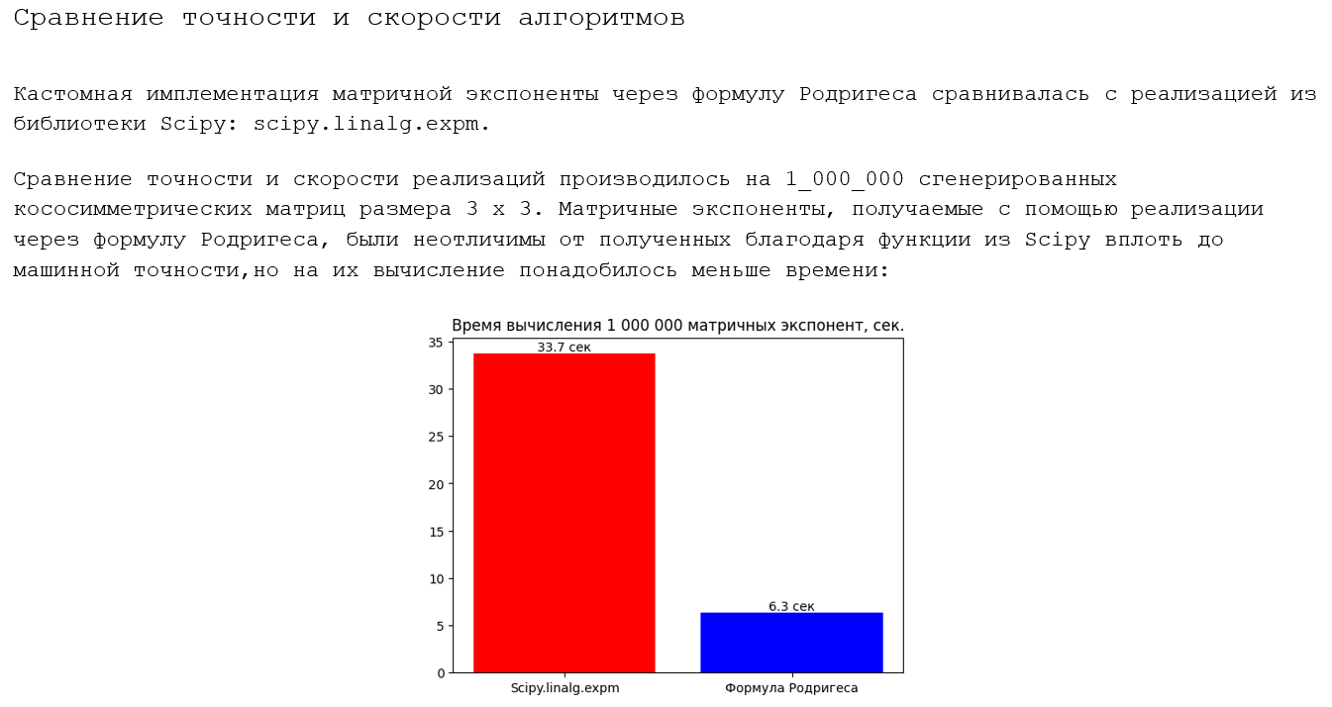

Slide 19
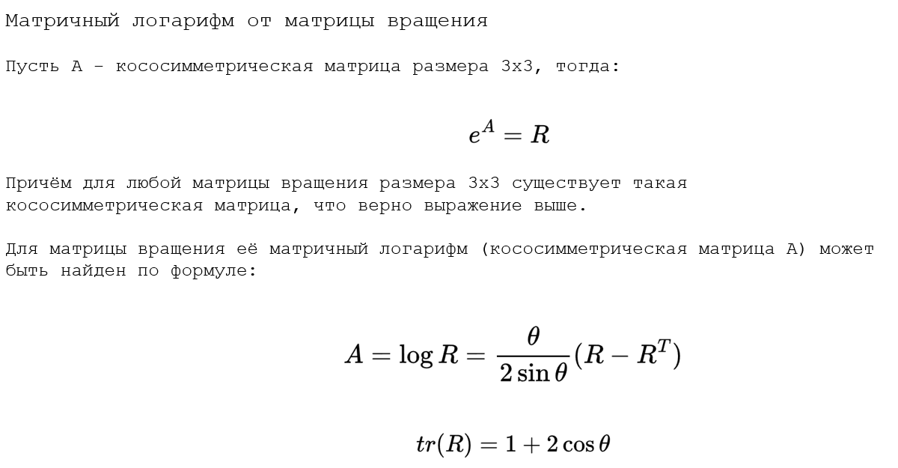

Slide 20
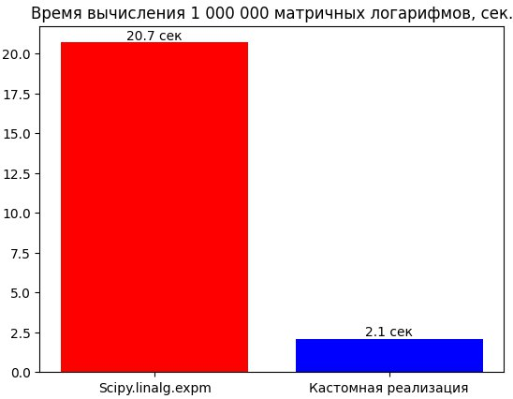

Slide 21
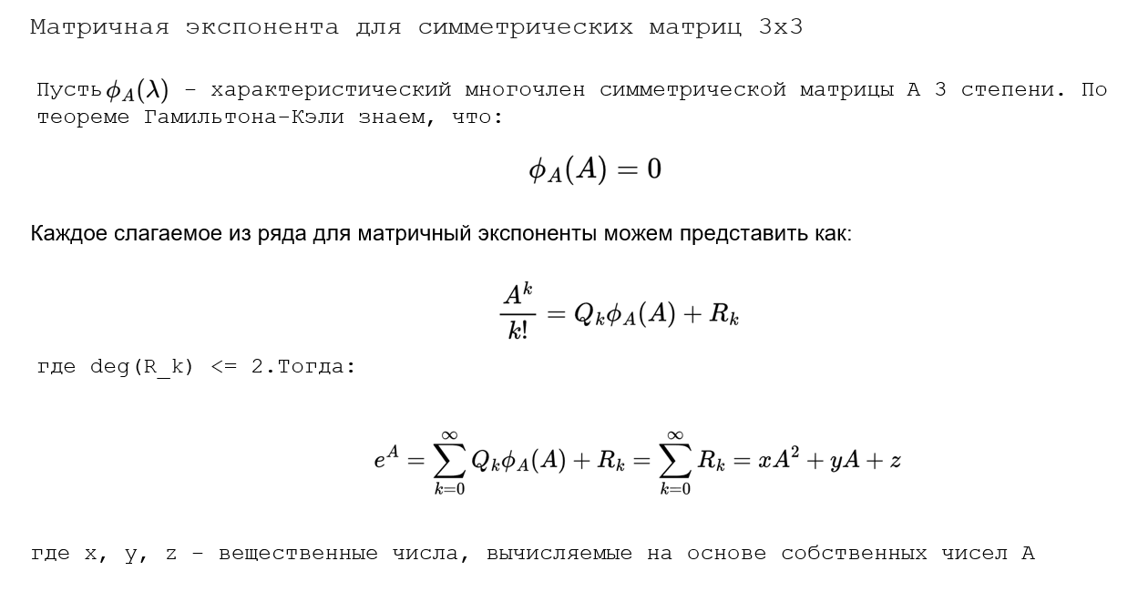

Slide 22
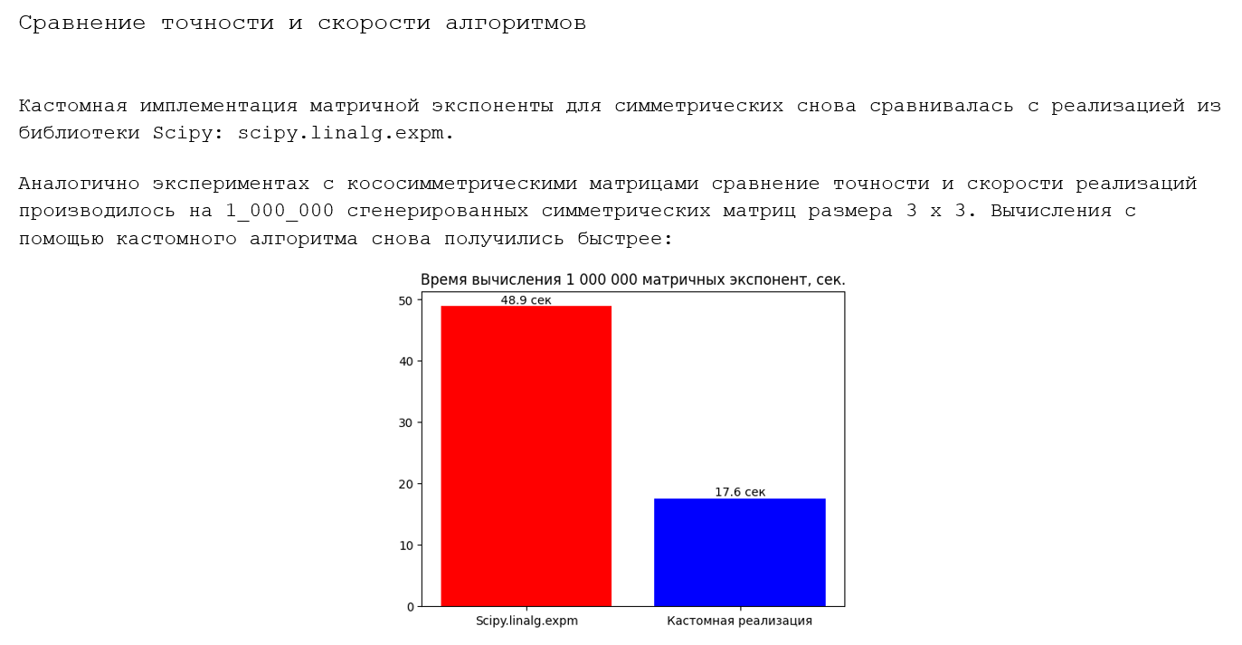

Slide 23
Выводы
Мы сумели превзойти библиотечные реализации матричных функций от маленьких матриц.
Было проведено множество сравнений методов и проверены гипотезы.
Удалось
Ускорить вычисление дробной отрицательной степени матрицы в несколько сотен раз по сравнению с библиотечной реализацией. Для дробной положительной – в десятки раз. Встроенный метод sqrtm в scipy для вычисления квадратного корня удалось обогнать приблизительно в 7 раз при той же точности.
Был рассмотрен как перспективный метод алгоритм вычисления экспоненты через предел. Для ряда приложений, в которых используют аппроксимации Паде не выше 8-го порядка, он актуален.
Было показано превосходство аналитических методов во всех случаях, кроме возведения матриц в целую степень (для них лучше всего работает стандартный алгоритм).
Показано, что для маленьких матриц ряд Тейлора быстрее работает при той же точности, чем аппроксимация Паде. С ростом размера матриц аппроксимации Паде начинают обгонять ряд Тейлора.
Среди разных аналитических подходов были найдены самые лучшие.
Для симметричных и кососимметричных матриц размера 3 на 3 реализовали алгоритмы вычисления экспоненты на основе научных статей, которые работают значительно лучше, чем алгоритмы scipy.
Для развития проекта следует:
Продолжить исследование матриц 3 на 3. Сделать намного больше разных тестов для 2 на 2. Также обобщить на матрицы чуть большего размера.
Разобрать множество случаев матриц специального вида.
Написать собственный сверхбыстрый движок геометрической алгебры. Почти все известные используют библиотечные матричные функции и поэтому работают неэффективно.

Slide 24
Ссылки
https://github.com/IgorOberon/NLA-project-small-matrix
https://bivector.net/lib.html - библиотеки геометрической алгебры для разных приложений в компьютерной графике и робототехнике. Все используют для вычисления матричных функций обычные библиотеки, реализующие те же самые методы, что и scipy.
https://github.com/numpy/numpy/blob/v2.1.0/numpy/linalg/_linalg.py - здесь можно прочитать про детали реализации матричных функций в numpy.
https://github.com/scipy/scipy/blob/main/scipy/linalg/_matfuncs.py – здесь можно прочитать про детали реализации матричных функций в scipy.
https://toomanydigits.online/ авторский курс вычислительной математики.

Slide 25
Вклад участников проекта.
Поиск статей, слайды для презентации, блокнот – участвовали все.
Постановка общей задачи, аналитические методы для матриц 2 на 2 – Воронцов Игорь.
Собственный вариант аппроксимаций Паде – Воронцов Игорь.
Составление каталога научных статей и скачивание тех из них, к которым не было изначально прямого доступа – Савченко Ольга.
Исследование методов вычисления экспонент и логарифмов через формулу Родригеса для кососимметрических матриц и сравнение их со Scipy реализацией – Савченко Ольга.
Исследование методов вычисления матричных экспонент от симметрических матриц и сравнение их со Scipy реализацией – Савченко Ольга.
Разложение Шура, бинарное возведение в степень, диагонализация матриц, использование метода Штрассена, итерационные методы – Поршин Игорь.
Обработка исследований в техе, анализ материала и поиск методов для возведения в степень матриц 3 на 3, программная реализация – Поршин Игорь.

